Slide 1


ИНФОРМАЦИОННО-БИБЛИОГРАФИЧЕСКИЕ ПОСОБИЯ:
ВИДЫ И ФОРМЫ
Формы рекомендательной библиографии

Slide 2
ВИДЫ ПЕЧАТНОЙ И БИБЛИОГРАФИЧЕСКОЙ ПРОДУКЦИИ
пособия крупных форм
Библиографические указатели
Дайджесты
Путеводители
Очерки
Обзоры
Библиографические антологии
Библиографические
энциклопедии
Библиографические хроники
пособия малых форм
Закладки
Памятки
Листовки,
Флаеры
Плакаты
Буклеты
Списки литературы,
Планы чтения
Путеводители
Комплектные издания

Slide 3
Основополагающим документом информационно-библиографической деятельности является
ГОСТ 7.0-99 «Информационно-библиотечная деятельность, библиография: Термины и определения».
Библиографическое пособие –
это упорядоченное множество библиографических записей.

Slide 4


БИБЛИОГРАФИЧЕСКАЯ ЗАКЛАДКА

Slide 5


Slide 6


Slide 7



Slide 8



Slide 9

ИНФОРМАЦИОННАЯ ЗАКЛАДКА

Slide 10


Slide 11


Slide 12
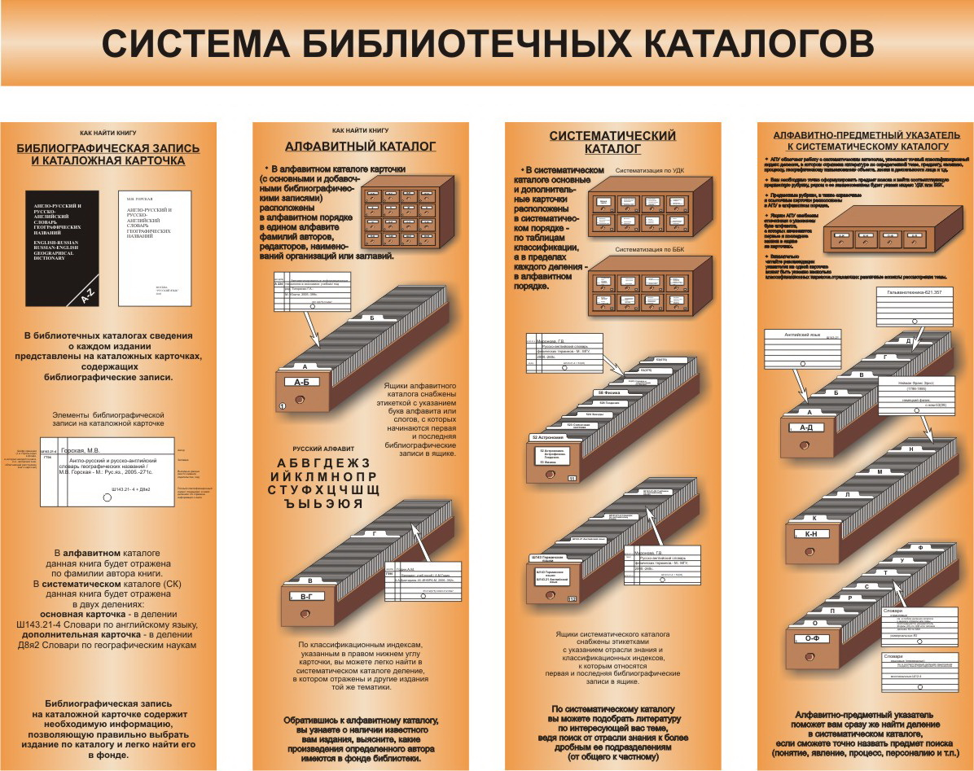

Slide 13
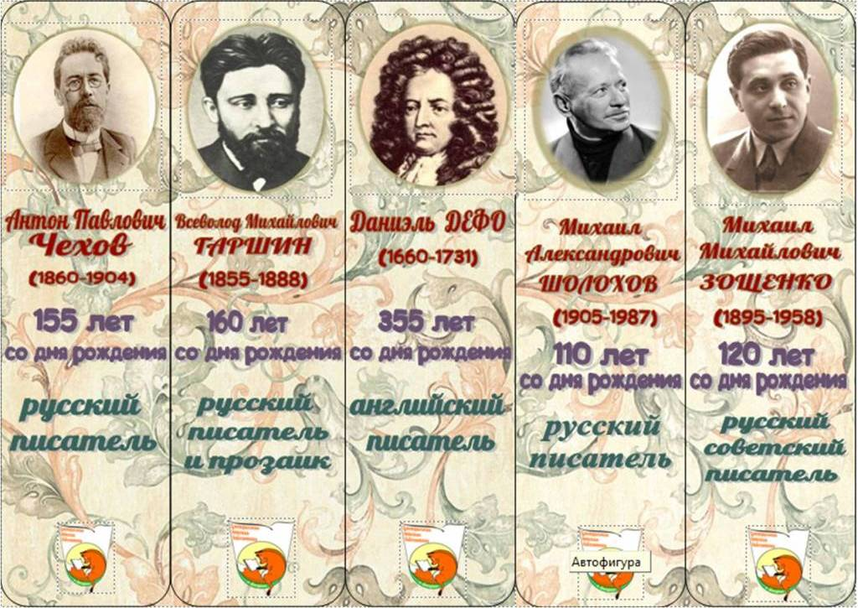

Slide 14



Закладки для страниц и полки

Slide 15



Slide 16


БИБЛИОГРАФИЧЕСКАЯ ПАМЯТКА

Slide 17
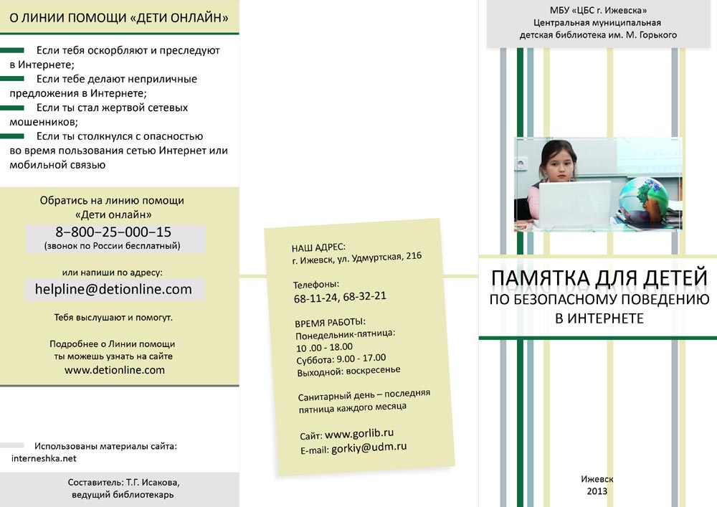

Slide 18


Slide 19


Slide 20
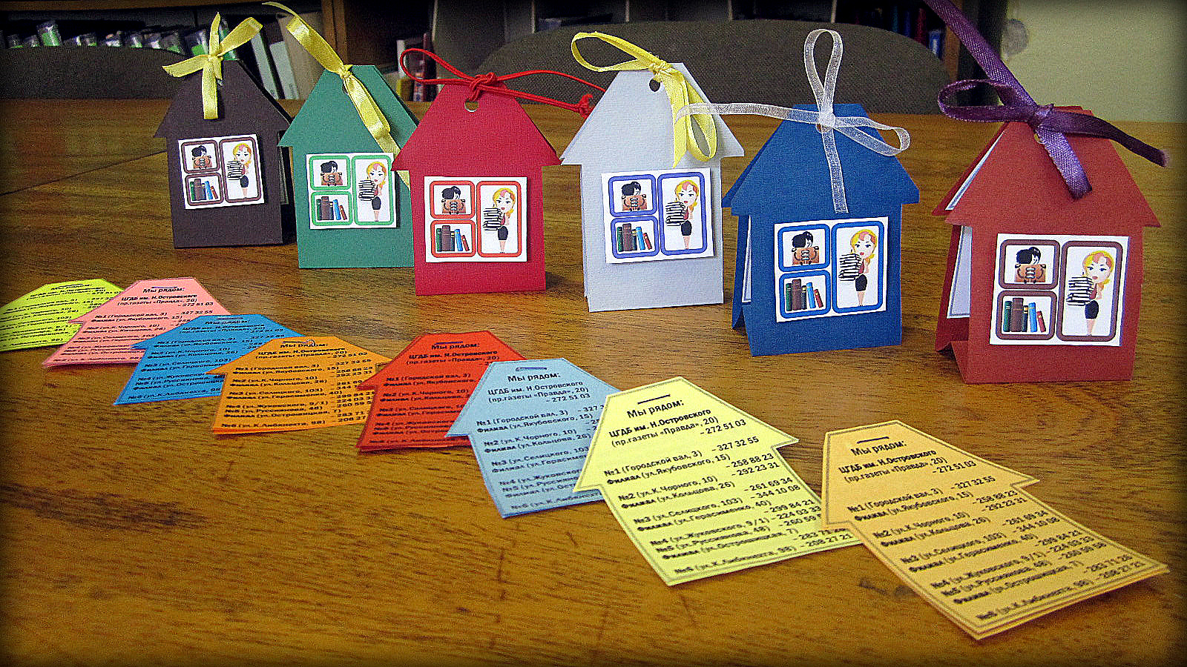

Slide 21

ФЛАЕР

Slide 22



Slide 23
Плакат http://bk-detstvo.narod.ru/kalendar.html

Slide 24


Slide 25


Slide 26


Slide 27


Slide 28


Slide 29


Slide 30
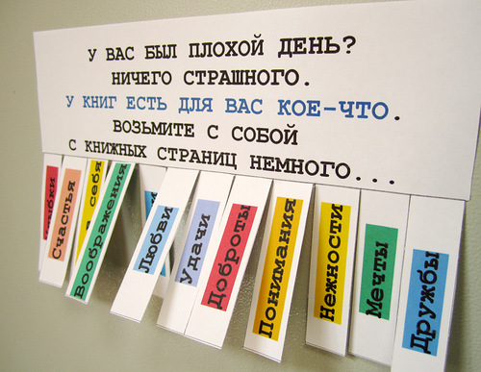

Slide 31

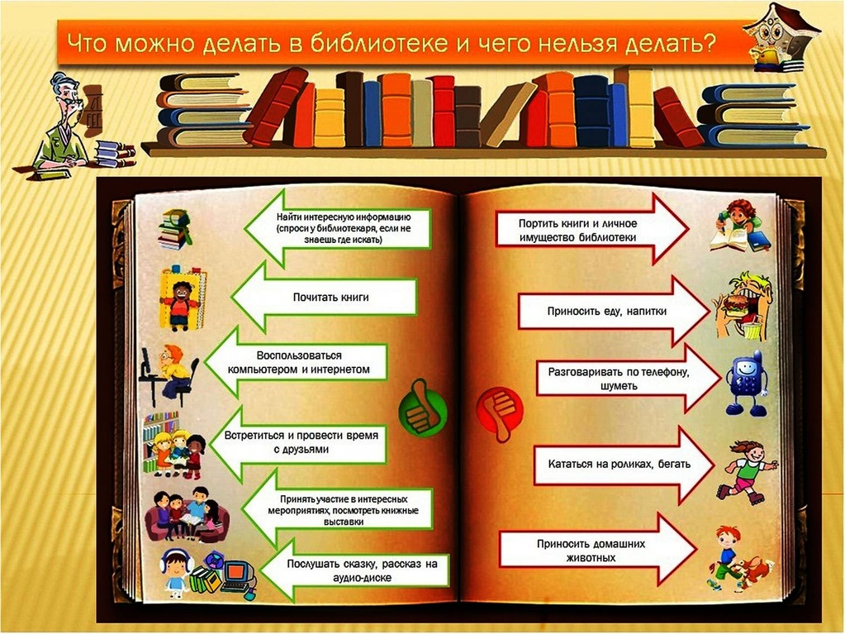

ЛИСТОВКА

Slide 32




Slide 33
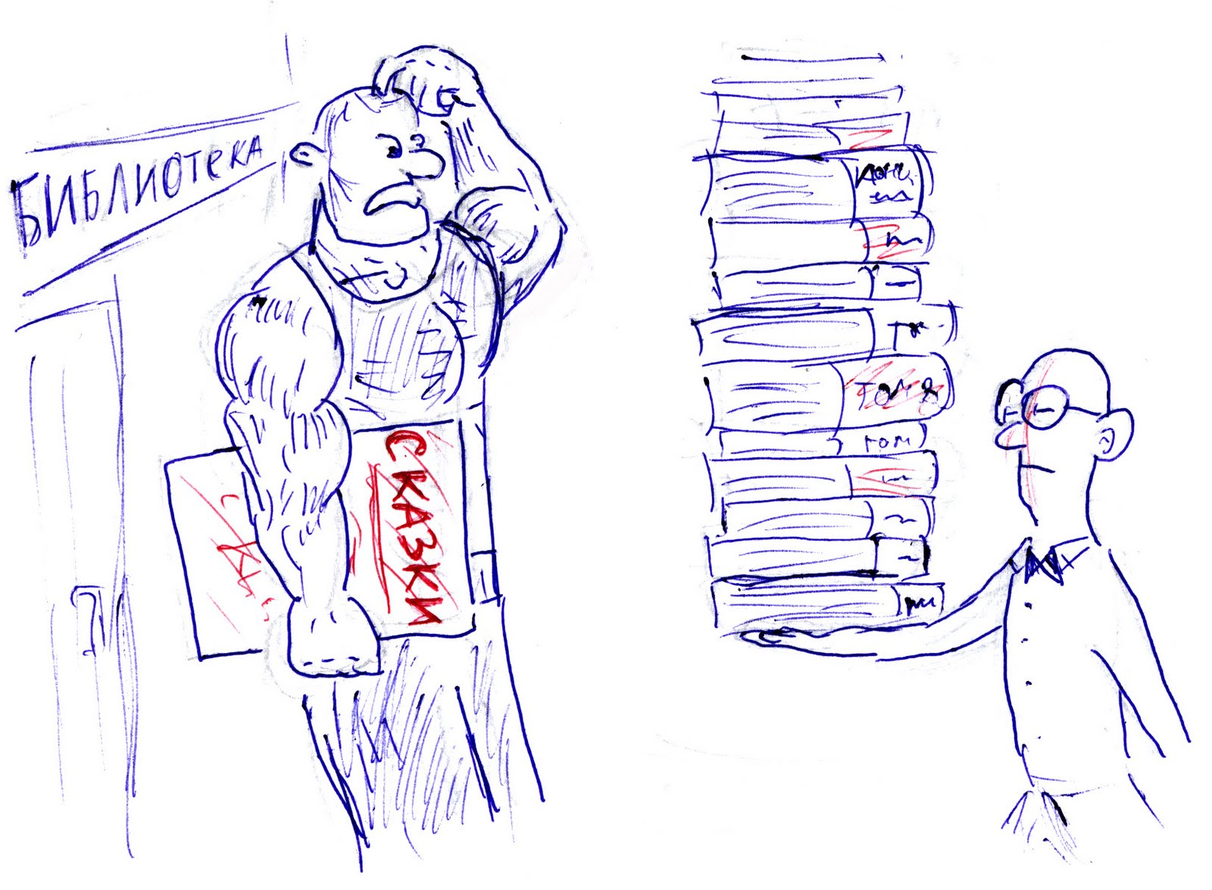
ПЛАН ЧТЕНИЯ

Slide 34



Slide 35




Slide 36


Slide 37

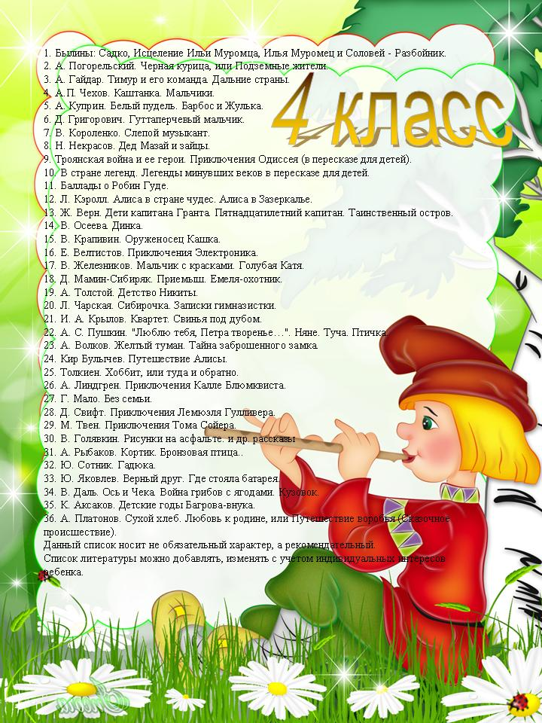

Slide 38

ПУТЕВОДИТЕЛЬ

Slide 39


БИБЛИОГРАФИЧЕСКИЙ СПИСОК

Slide 40


Slide 41
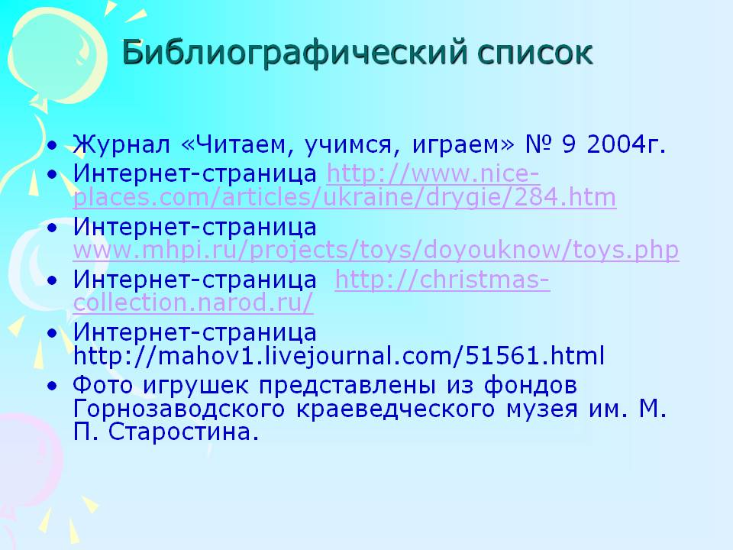

Slide 42


Slide 43


Slide 44


Slide 45

РЕКОМЕНДАТЕЛЬНЫЙ СПИСОК

Slide 47


Slide 48
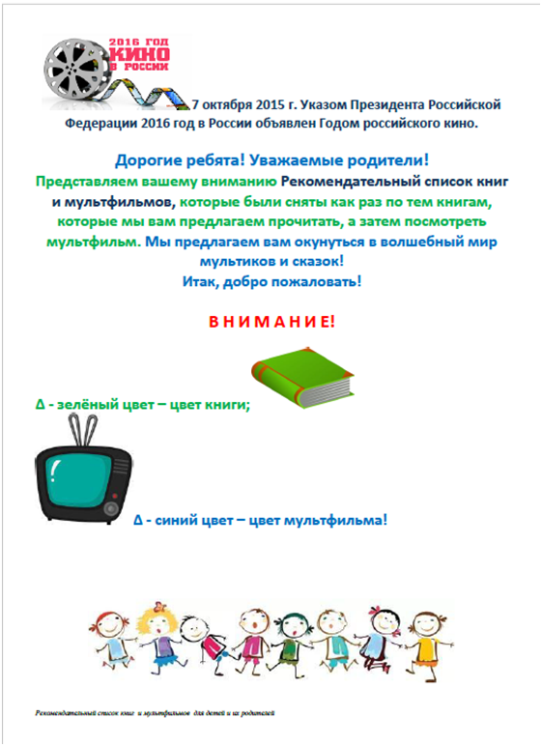


Slide 49
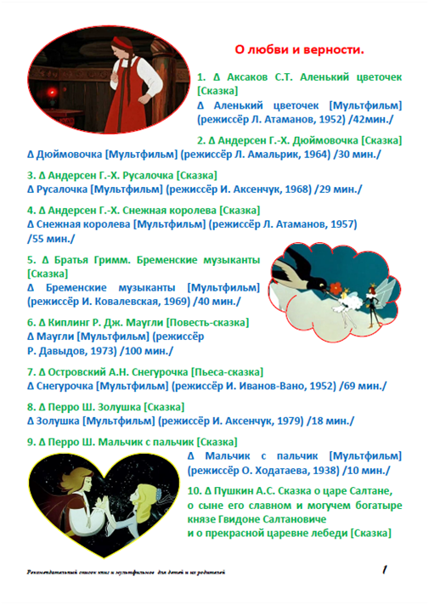
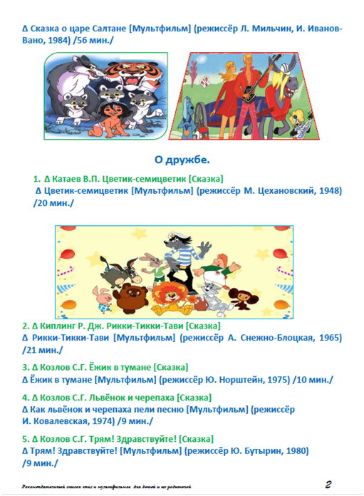

Slide 50
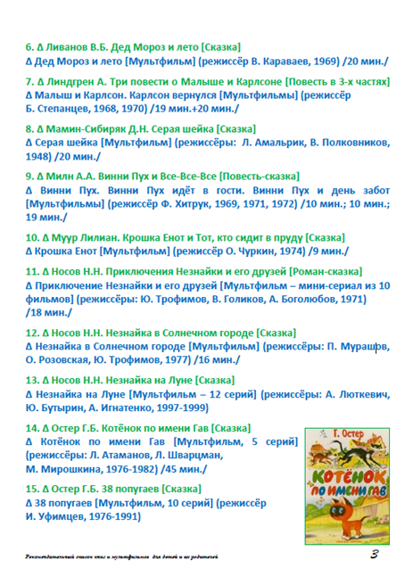
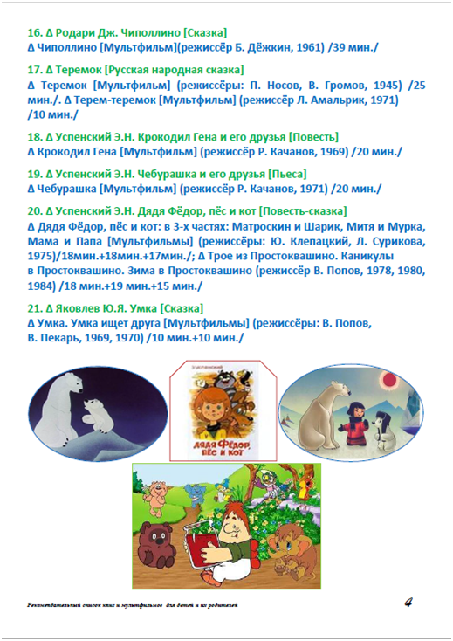

Slide 51
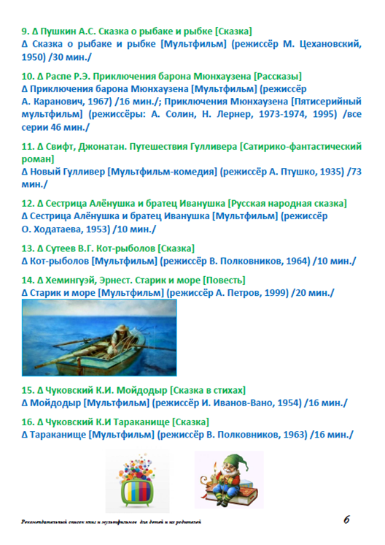
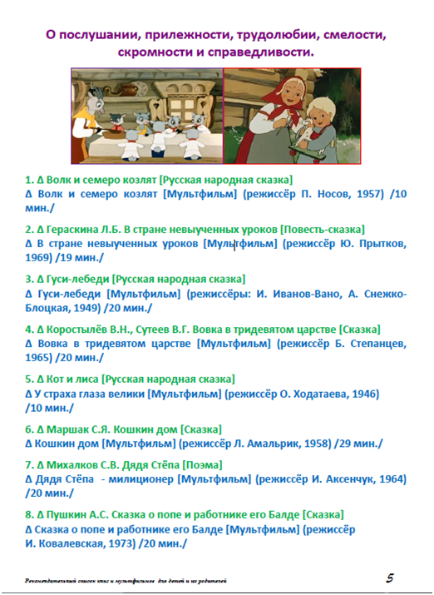

Slide 52

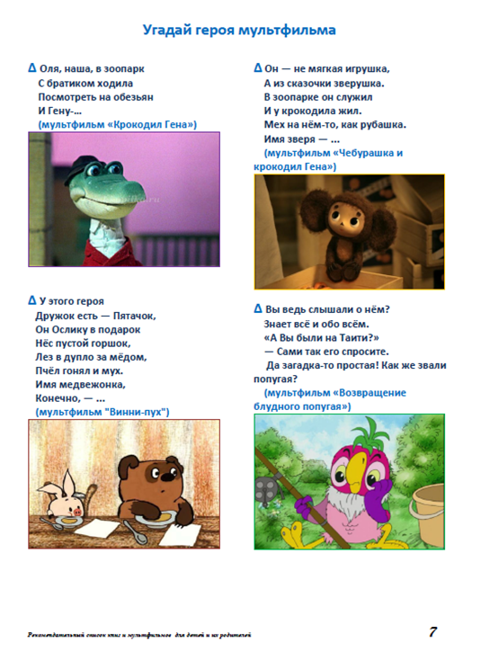

Slide 53
БИБЛИОГРАФИЧЕСКИЙ ОБЗОР

Slide 54
БУКЛЕТ

Slide 55


Slide 56




Slide 57
КОМПЛЕКТНОЕ ИЗДАНИЕ

Slide 58




БИБЛИОГРАФИЧЕСКАЯ ЭНЦИКЛОПЕДИЯ

Slide 59


БИБЛИОГРАФИЧЕСКАЯ АНТОЛОГИЯ

Slide 60

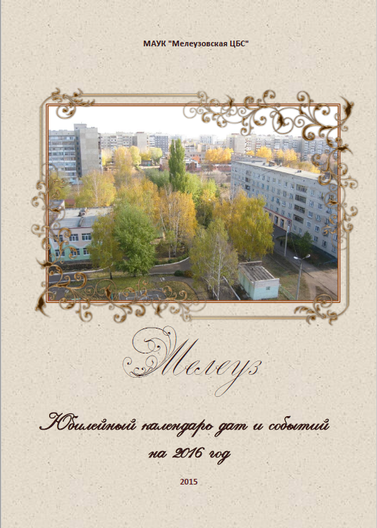
БИБЛИОГРАФИЧЕСКАЯ ХРОНИКА (ХРОНОГРАФ)

Slide 61

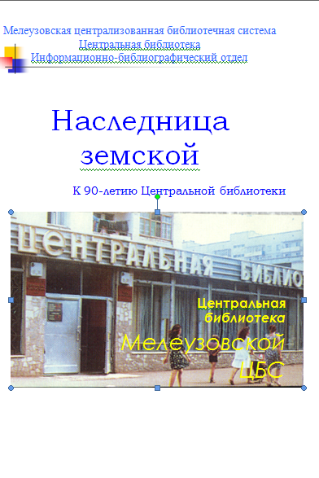
БИБЛИОГРАФИЧЕСКИЙ УКАЗАТЕЛЬ

Slide 62
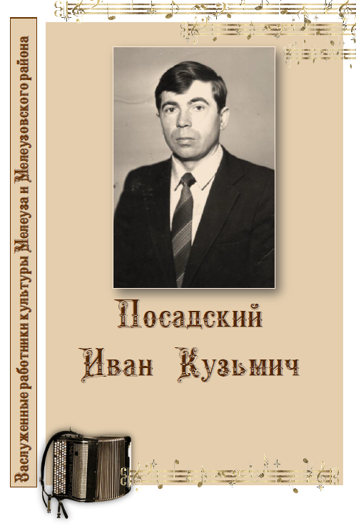

ДАЙДЖЕСТЫ

Slide 63
АЛГОРИТМ СОСТАВЛЕНИЯ ДАЙДЖЕСТА
(данный алгоритм также является алгоритмом план – проспекта)
1. Определение целевого и читательского назначения.
2. Определение темы:
– проблема/тематика;
– персоналия;
– организация/учреждение;
– географический объект (страна, регион, город, район).
3. Разработка плана дайджеста
4. Определение хронологических границ темы:
– небольшой отрезок времени (текущая неделя, месяц);
– вся история существования темы.
5. Определение принадлежности источников:
– местное издание;
– общероссийское издание.
6. Определение круга источников и их названий:
– газеты;
– журналы;
– разделы фонда;
– справочно-правовые базы;
– тематические web – сайты.
7. Поиск, отбор и свертывание информации.
Группировка отобранного материала (определение структуры и подготовка оглавления дайджеста).
8. Подготовка вспомогательных указателей
– предметный;
– именной;
– географический.
10. Подготовка словаря терминов (при необходимости).
11. Оформление списка литературы.
12. Подготовка предисловия отражающего пп. 1 -11.
13. Редактирование, оформление, тиражирование дайджеста.

Slide 64

Образец оформления титульного листа
Наименование организации (учреждения)
Сведения о серии
Заглавие издания
Подзаголовочные данные
сведения, поясняющие заглавие
о целевом назначении
о читательском адресе издания
о виде издания, типе пособия
Выходные данные
место выпуска издания
год выпуска издания

Slide 65

Образец оформления оборота титульного листа
Классификационный индекс
Авторский знак (определяют по «Таблице» Л.Б. Хавкиной)
Сведения о серии, не указанные на титульном листе
Сведения лицах, участвовавших в создании издания
Имена составителей, ответственных и научных редакторов
Имена фотографов и / или иллюстраторов
Библиографическое описание
Аннотация

Slide 66
Благодарю за внимание
Желаю
Творческих
успехов!

